Slide 1
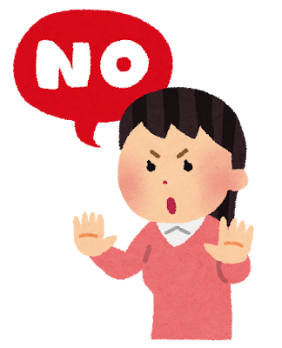
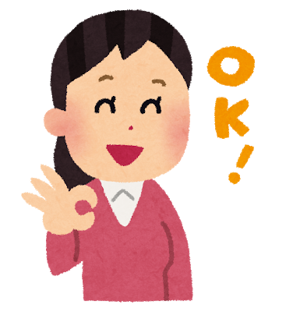
正しい引用
剽窃
グレーゾーン
著作権法第32条、48条を満たすもの
盗用
他者の作品を引用せずに、あたかも自分が書いたように発表する行為
盗作
他人の作品を自分のものとして、無断で使う行為
オマージュ
尊敬している作品に影響を受けて、似たような作品を創作すること
パロディ
既成の作品の要素を残したまま、全く違った内容を表現して風刺・滑稽に作り変えた作品

